Slide 1
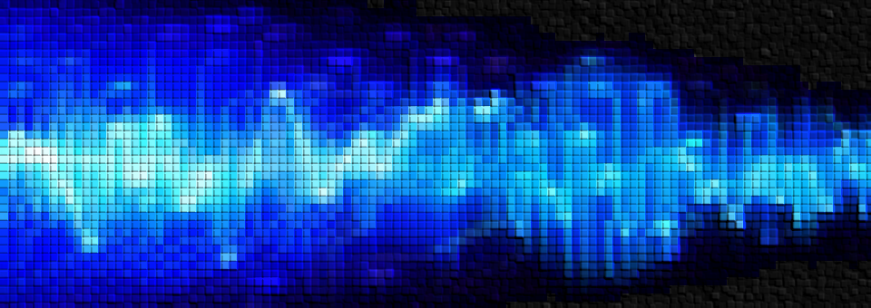
Ψηφιακή Επεξεργασία Σήματος
Διαλεξη 24^{η}
Φασματική Ανάλυση
© Καφεντζής Γιώργος, PhD

Slide 2
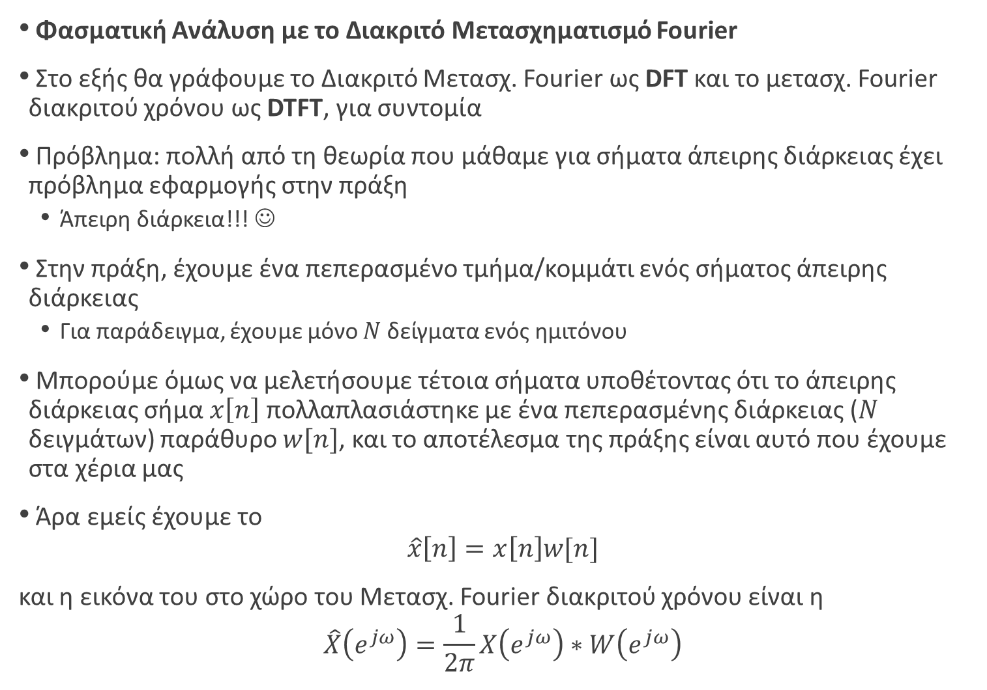
Ψηφιακή Επεξεργασία Σήματος
Φασματική Ανάλυση με το Διακριτό Μετασχηματισμό Fourier
Στο εξής θα γράφουμε το Διακριτό Μετασχ. Fourier ως DFT και το μετασχ. Fourier διακριτού χρόνου ως DTFT, για συντομία
Πρόβλημα: πολλή από τη θεωρία που μάθαμε για σήματα άπειρης διάρκειας έχει πρόβλημα εφαρμογής στην πράξη
  Άπειρη διάρκεια!!! ☺
Στην πράξη, έχουμε ένα πεπερασμένο τμήμα/κομμάτι ενός σήματος άπειρης διάρκειας
  Για παράδειγμα, έχουμε μόνο $Ν$ δείγματα ενός ημιτόνου
Μπορούμε όμως να μελετήσουμε τέτοια σήματα υποθέτοντας ότι το άπειρης διάρκειας σήμα $x\left[n\right]$ πολλαπλασιάστηκε με ένα πεπερασμένης διάρκειας ($Ν$ δειγμάτων) παράθυρο $w[n]$, και το αποτέλεσμα της πράξης είναι αυτό που έχουμε στα χέρια μας
Άρα εμείς έχουμε το
$$\hat{x}\left[n\right]=x\left[n\right]w[n]$$
και η εικόνα του στο χώρο του Μετασχ. Fourier διακριτού χρόνου είναι η
$$\hat{X}\left(e^{jω}\right)=\frac{1}{2π}X\left(e^{jω}\right)∗W\left(e^{jω}\right)$$
© Καφεντζής Γιώργος, PhD

Slide 3
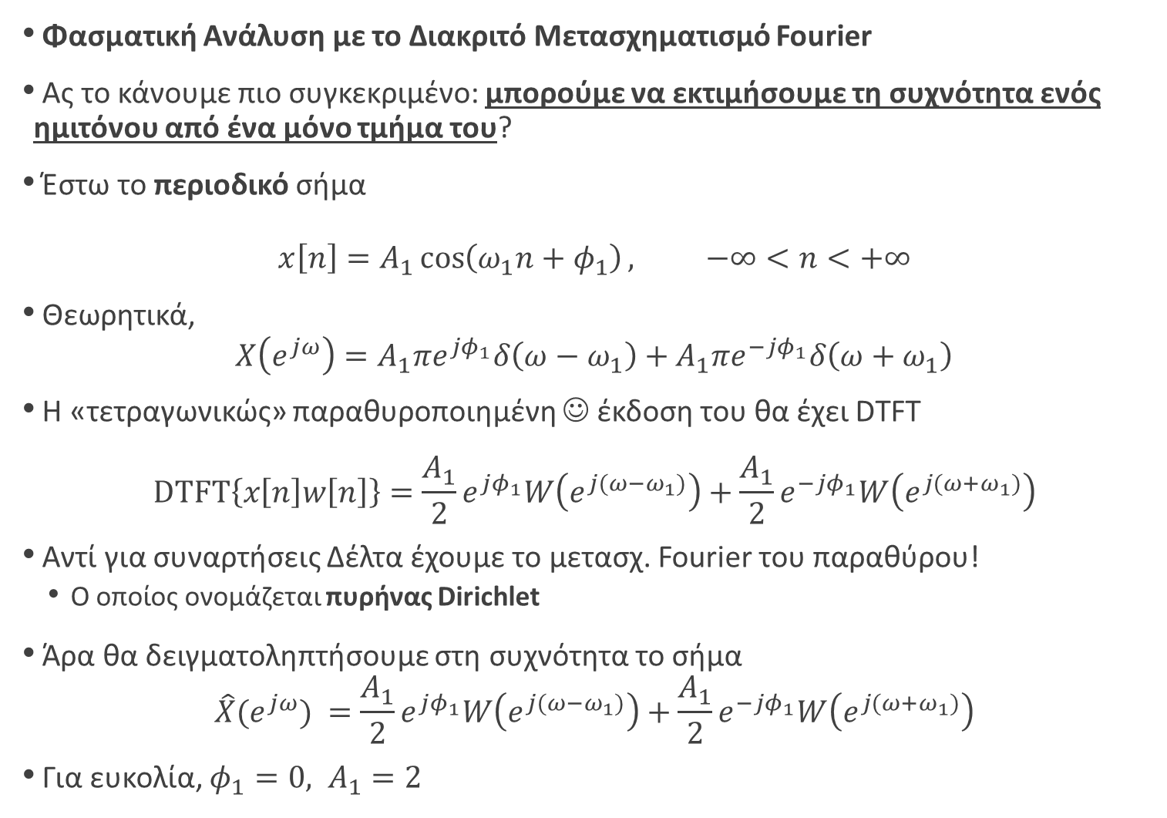
Ψηφιακή Επεξεργασία Σήματος
Φασματική Ανάλυση με το Διακριτό Μετασχηματισμό Fourier
Ας το κάνουμε πιο συγκεκριμένο: μπορούμε να εκτιμήσουμε τη συχνότητα ενός ημιτόνου από ένα μόνο τμήμα του?
Έστω το περιοδικό σήμα
$$x\left[n\right]=A_{1}\cos\left(ω_{1}n+φ_{1}\right), −∞<n<+∞$$
Θεωρητικά,
$$X\left(e^{jω}\right)=A_{1}πe^{jφ_{1}}δ\left(ω−ω_{1}\right)+A_{1}πe^{−jφ_{1}}δ\left(ω+ω_{1}\right)$$
Η «τετραγωνικώς» παραθυροποιημένη ☺ έκδοση του θα έχει DTFT
$$DTFT\left\{x\left[n\right]w\left[n\right]\right\}=\frac{A_{1}}{2}e^{jφ_{1}}W\left(e^{j(ω−ω_{1})}\right)+\frac{A_{1}}{2}e^{−jφ_{1}}W\left(e^{j(ω+ω_{1})}\right)$$
Αντί για συναρτήσεις Δέλτα έχουμε το μετασχ. Fourier του παραθύρου!
  Ο οποίος ονομάζεται πυρήνας Dirichlet
Άρα θα δειγματοληπτήσουμε στη συχνότητα το σήμα
$$\hat{X}(e^{jω}) =\frac{A_{1}}{2}e^{jφ_{1}}W\left(e^{j(ω−ω_{1})}\right)+\frac{A_{1}}{2}e^{−jφ_{1}}W\left(e^{j(ω+ω_{1})}\right)$$
Για ευκολία, $φ_{1}=0, A_{1}=2$
© Καφεντζής Γιώργος, PhD

Slide 4

Ψηφιακή Επεξεργασία Σήματος
Φασματική Ανάλυση με το Διακριτό Μετασχηματισμό Fourier
$\hat{X}(e^{jω}) =W\left(e^{j(ω−ω_{1})}\right)+W\left(e^{j(ω+ω_{1})}\right)$
Έστω ότι $ω_{1}=\frac{2π}{64}$ και επιλέγουμε να πάρουμε ακριβώς 64 δείγματα του σήματος στο χρόνο, δηλ.
Παρατηρήστε ότι πήραμε ακριβώς μια περίοδο του περιοδικού ημιτόνου (περίοδος $N=64$)
Ας κάνουμε DFT επάνω στο σήμα αυτό…
© Καφεντζής Γιώργος, PhD

Slide 5

Ψηφιακή Επεξεργασία Σήματος
Φασματική Ανάλυση με το Διακριτό Μετασχηματισμό Fourier
$\hat{X}[k] =W\left(e^{j(2πk/64−2π/64)}\right)+W\left(e^{j(2πk/64+2π/64)}\right)$
Η εικόνα που παίρνουμε είναι αυτή:
Παρατηρήστε ότι έχουμε λάβει μη μηδενικές τιμές ακριβώς στις συχνότητες $2π/64$ και $2π−\frac{2π}{64}$!!
Σαν να δειγματοληπτήσαμε ακριβώς στις υποτιθέμενες συναρτήσεις Δέλτα!
  Γιατί συνέβη αυτό?
© Καφεντζής Γιώργος, PhD

Slide 6

Ψηφιακή Επεξεργασία Σήματος
Φασματική Ανάλυση με το Διακριτό Μετασχηματισμό Fourier
$\hat{X}[k] =W\left(e^{j(2πk/64−2π/64)}\right)+W\left(e^{j(2πk/64+2π/64)}\right)$
Ας βάλουμε τον DTFT επάνω στο ίδιο γράφημα:
Βλέπετε ότι δειγματοληπτήσαμε «βέλτιστα» τον DTFT!
Τι θα συνέβαινε αν δειγματοληπτούσαμε με περισσότερα από $64$ δείγματα στη συχνοτητα?
Θα είχαμε zero-padded σήμα στο χρόνο!
© Καφεντζής Γιώργος, PhD

Slide 7

Ψηφιακή Επεξεργασία Σήματος
Φασματική Ανάλυση με το Διακριτό Μετασχηματισμό Fourier
Το zero-padding οδηγεί σε ασυνέχεια!
Μια τέτοια ασυνέχεια χρειάζεται υψηλές συχνότητες για να αναπαρασταθεί
  Πράγματι, τέτοιες συχνότητες υπήρξαν όταν πήραμε παραπάνω δείγματα του DFT, σε συχνότητες διαφορετικές της $\frac{2π}{64}$
Επιπλέον, επειδή δώσαμε ακριβώς μια περίοδο του ημιτόνου στον DFT, αυτός θεώρησε ότι το σήμα αυτό αντιστοιχεί σε ένα περιοδικό σήμα ΜΙΑΣ συχνότητας $\frac{2π}{64}$, και εμφάνισε μόνο μια μη μηδενική τιμή σε αυτή τη συχνότητα!
© Καφεντζής Γιώργος, PhD

Slide 8

Ψηφιακή Επεξεργασία Σήματος
Φασματική Ανάλυση με το Διακριτό Μετασχηματισμό Fourier
Δεν μπορούμε όμως να ξέρουμε εκ των προτέρων την περίοδο ενός σήματος που θέλουμε να αναλύσουμε (ειδικά όταν αποτελείται από άθροισμα πολλών άγνωστων σημάτων)
Ας υποθέσουμε λοιπόν ότι – στο ίδιο παράδειγμα – τα δείγματα μας δεν αντιστοιχούν σε μια περίοδο αλλά σε 2.5 περιόδους
Έστω $ω_{1}=\frac{2π}{12}$, για λόγους αισθητικούς (απεικόνισης)
© Καφεντζής Γιώργος, PhD

Slide 9
Ψηφιακή Επεξεργασία Σήματος
Φασματική Ανάλυση με το Διακριτό Μετασχηματισμό Fourier
Ο DFT σε 30 σημεία, μαζί με τον DTFT, φαίνονται στο παρακάτω σχήμα
Βλέπετε ότι όχι μόνο «χάσαμε» το peak που αντιστοιχεί στη συχνότητα μας…
  …αφού τα frequency bins «πέφτουν» εκατέρωθεν της πραγματικής συχνότητας (spectral scalloping) …
…αλλά δειγματοληπτήσαμε και συχνότητες που «ανήκουν» στο μετασχ. Fourier του παραθύρου!
Γιατί συνέβη αυτό?
© Καφεντζής Γιώργος, PhD

Slide 10

Ψηφιακή Επεξεργασία Σήματος
Φασματική Ανάλυση με το Διακριτό Μετασχηματισμό Fourier
Ο DFT υπέθεσε ότι το σήμα που αναλύει είναι το παρακάτω:
Οι ασυνέχειες αυτές απαιτούν κι άλλες συχνότητες (χαμηλές και υψηλές) για να μοντελοποιηθούν, πέραν της $\frac{2π}{12}$
  Τις συχνότητες αυτές που δειγματοληπτήσαμε στον DTFT!
Μπορούμε να βελτιώσουμε την κατάσταση?
  Ναι! Να δειγματοληπτήσουμε πυκνότερα τον DTFT! ☺
© Καφεντζής Γιώργος, PhD

Slide 11

Ψηφιακή Επεξεργασία Σήματος
Φασματική Ανάλυση με το Διακριτό Μετασχηματισμό Fourier
Δηλ. να αυξήσουμε τον αριθμό $Ν$ των δειγμάτων που παίρνουμε στον DFT
Κάποια από τα παραπάνω δείγματα θα «έπεφταν» πάνω στις δυο κορυφές του DTFT και θα «έπιαναν» τις σωστές συχνότητες
Πυκνότερη δειγματοληψία του DTFT (ήτοι, μεγαλύτερος αριθμός δειγμάτων $N$ του DFT) οδηγεί σε zero-padding του σήματος στο χρόνο
  Η περιοδικότητα «καταργείται»!
  Δημιουργούνται ασυνέχειες!
  Αλλά η συχνότητα μπορεί να εκτιμηθεί! ☺
© Καφεντζής Γιώργος, PhD

Slide 12
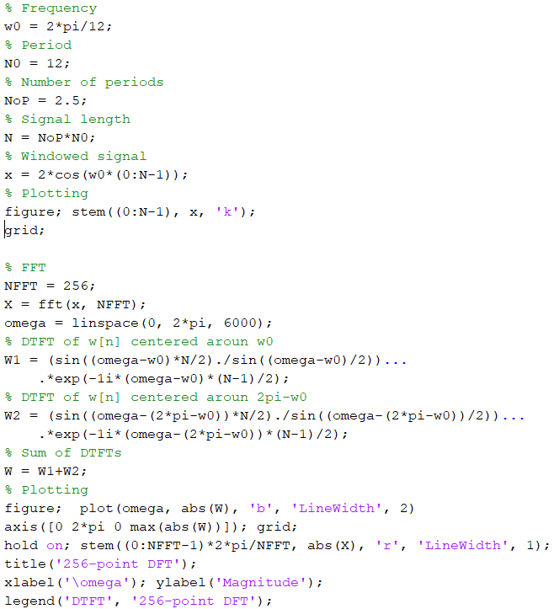
Ψηφιακή Επεξεργασία Σήματος
Φασματική Ανάλυση με το Διακριτό Μετασχηματισμό Fourier
Ενδεικτικός κώδικας
© Καφεντζής Γιώργος, PhD

Slide 13
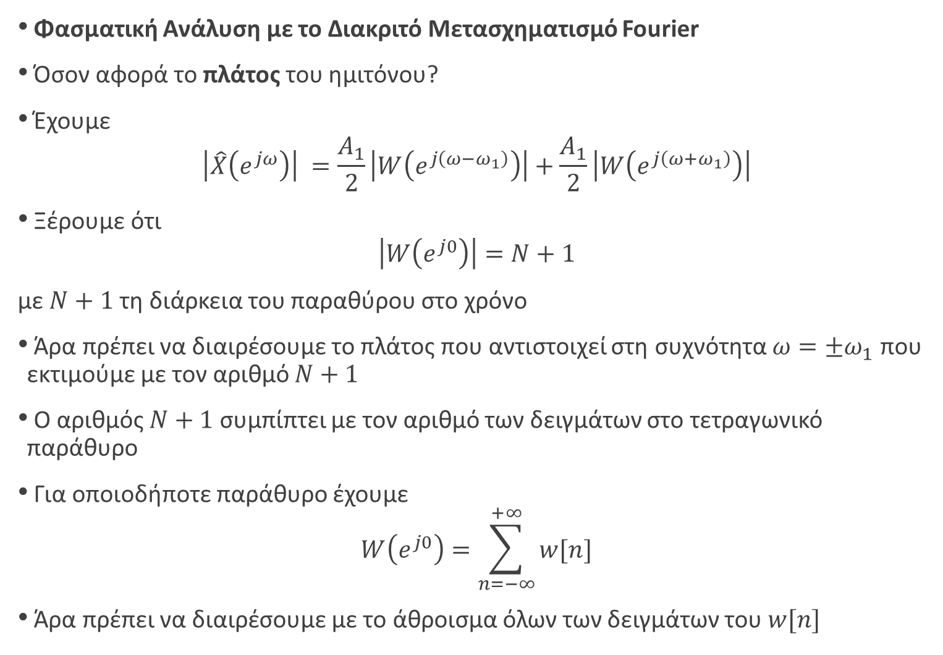
Ψηφιακή Επεξεργασία Σήματος
Φασματική Ανάλυση με το Διακριτό Μετασχηματισμό Fourier
Όσον αφορά το πλάτος του ημιτόνου?
Έχουμε
$$\left|\hat{X}\left(e^{jω}\right)\right| =\frac{A_{1}}{2}\left|W\left(e^{j\left(ω−ω_{1}\right)}\right)\right|+\frac{A_{1}}{2}\left|W\left(e^{j\left(ω+ω_{1}\right)}\right)\right|$$
Ξέρουμε ότι
$$\left|W\left(e^{j0}\right)\right|=N+1$$
με $N+1$ τη διάρκεια του παραθύρου στο χρόνο
Άρα πρέπει να διαιρέσουμε το πλάτος που αντιστοιχεί στη συχνότητα $ω=±ω_{1}$ που εκτιμούμε με τον αριθμό $N+1$
Ο αριθμός $N+1$ συμπίπτει με τον αριθμό των δειγμάτων στο τετραγωνικό παράθυρο
Για οποιοδήποτε παράθυρο έχουμε
$$W\left(e^{j0}\right)=\sum_{n=−∞}^{+∞}{w[n]}$$
Άρα πρέπει να διαιρέσουμε με το άθροισμα όλων των δειγμάτων του $w[n]$
© Καφεντζής Γιώργος, PhD

Slide 14
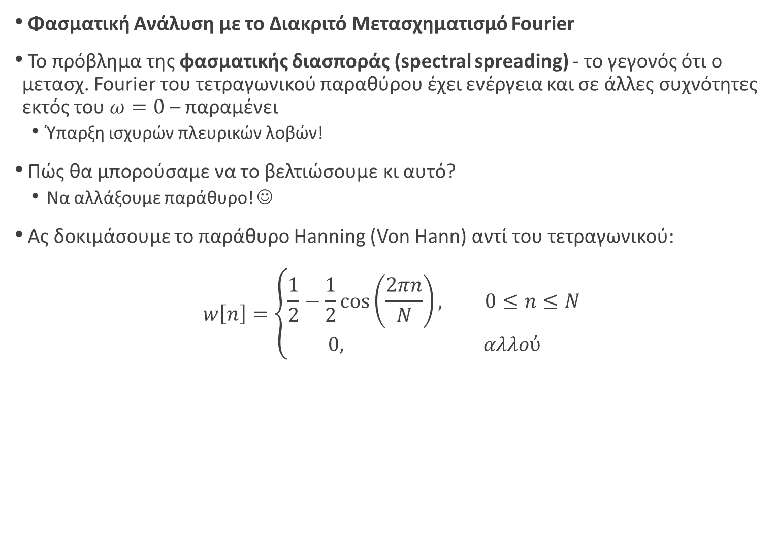
Ψηφιακή Επεξεργασία Σήματος
Φασματική Ανάλυση με το Διακριτό Μετασχηματισμό Fourier
Το πρόβλημα της φασματικής διασποράς (spectral spreading) - το γεγονός ότι ο μετασχ. Fourier του τετραγωνικού παραθύρου έχει ενέργεια και σε άλλες συχνότητες εκτός του $ω=0$ – παραμένει
  Ύπαρξη ισχυρών πλευρικών λοβών!
Πώς θα μπορούσαμε να το βελτιώσουμε κι αυτό?
  Να αλλάξουμε παράθυρο! ☺
Ας δοκιμάσουμε το παράθυρο Hanning (Von Hann) αντί του τετραγωνικού:
$$w\left[n\right]=\left\{\begin{matrix}\frac{1}{2}−\frac{1}{2}\cos\left(\frac{2πn}{N}\right), 0≤n≤N \\ 0, αλλού\end{matrix}\right.$$
Ο DTFT του αποτελείται από ένα γραμμικό συνδυασμό τριών DTFT του τετραγωνικού παραθύρου
© Καφεντζής Γιώργος, PhD

Slide 15
Ψηφιακή Επεξεργασία Σήματος
Φασματική Ανάλυση με το Διακριτό Μετασχηματισμό Fourier
Πολλαπλασιάζοντας το ημίτονο με ένα παράθυρο Hanning:
Παίρνοντας τώρα DFT σε 128 σημεία και κανονικοποιώντας, έχουμε:
+++ Μείωση διασποράς
--- Αύξηση εύρους κεντρικού λοβού
© Καφεντζής Γιώργος, PhD

Slide 16
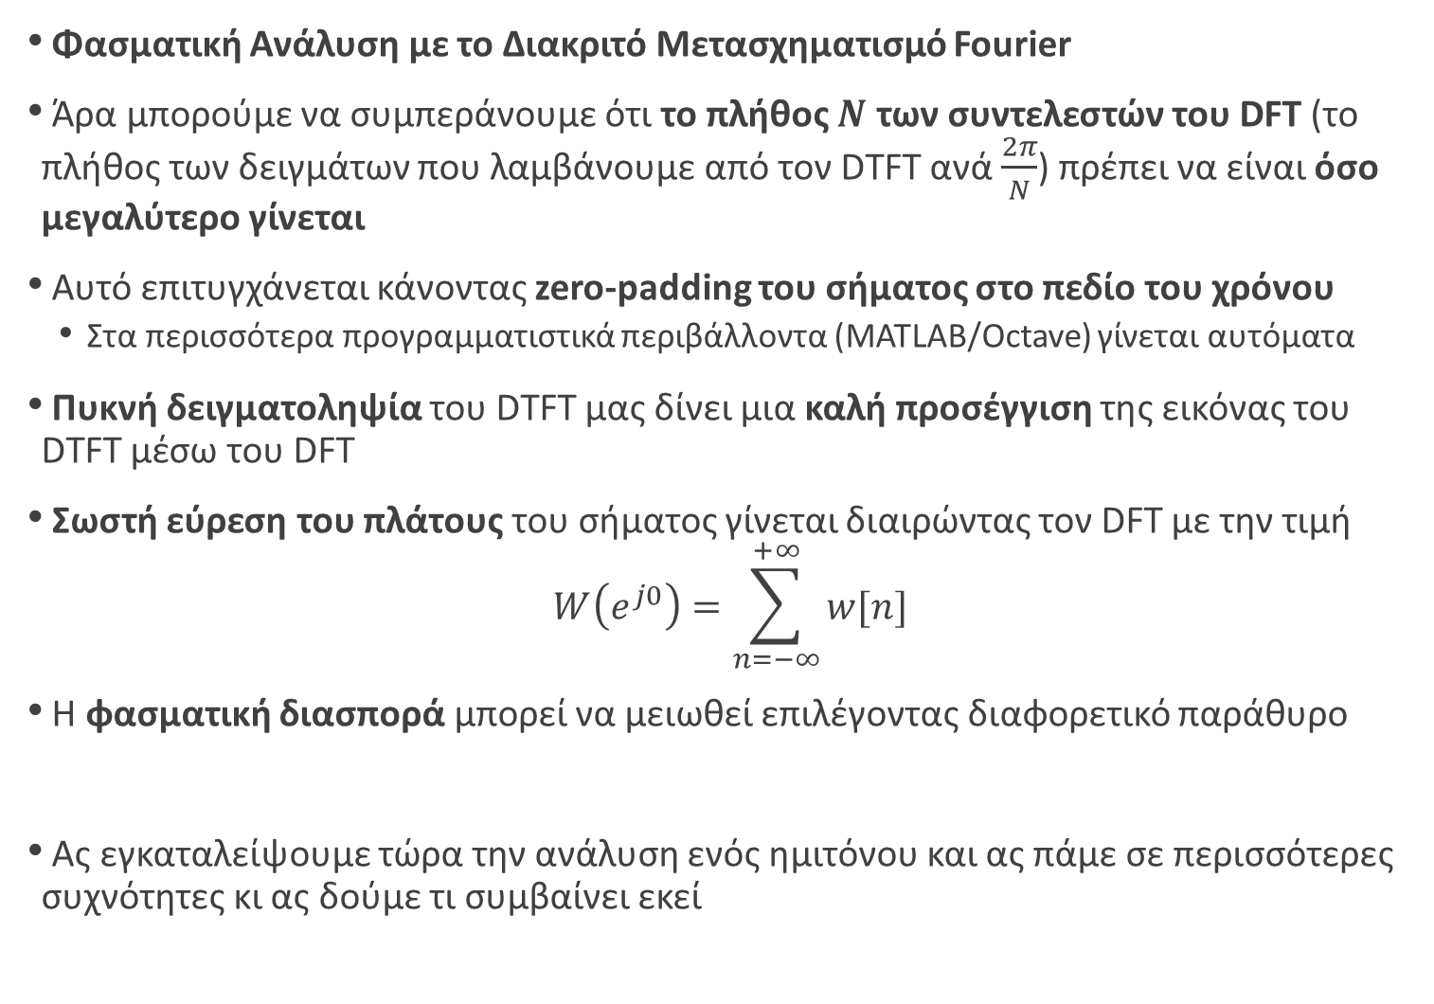
Ψηφιακή Επεξεργασία Σήματος
Φασματική Ανάλυση με το Διακριτό Μετασχηματισμό Fourier
Άρα μπορούμε να συμπεράνουμε ότι το πλήθος $N$ των συντελεστών του DFT (το πλήθος των δειγμάτων που λαμβάνουμε από τον DTFT ανά $\frac{2π}{N}$) πρέπει να είναι όσο μεγαλύτερο γίνεται
Αυτό επιτυγχάνεται κάνοντας zero-padding του σήματος στο πεδίο του χρόνου
  Στα περισσότερα προγραμματιστικά περιβάλλοντα (MATLAB/Octave) γίνεται αυτόματα
Πυκνή δειγματοληψία του DTFT μας δίνει μια καλή προσέγγιση της εικόνας του DTFT μέσω του DFT
Σωστή εύρεση του πλάτους του σήματος γίνεται διαιρώντας τον DFT με την τιμή
$$W\left(e^{j0}\right)=\sum_{n=−∞}^{+∞}{w[n]}$$
Η φασματική διασπορά μπορεί να μειωθεί επιλέγοντας διαφορετικό παράθυρο
Ας εγκαταλείψουμε τώρα την ανάλυση ενός ημιτόνου και ας πάμε σε περισσότερες συχνότητες κι ας δούμε τι συμβαίνει εκεί
© Καφεντζής Γιώργος, PhD

Slide 17
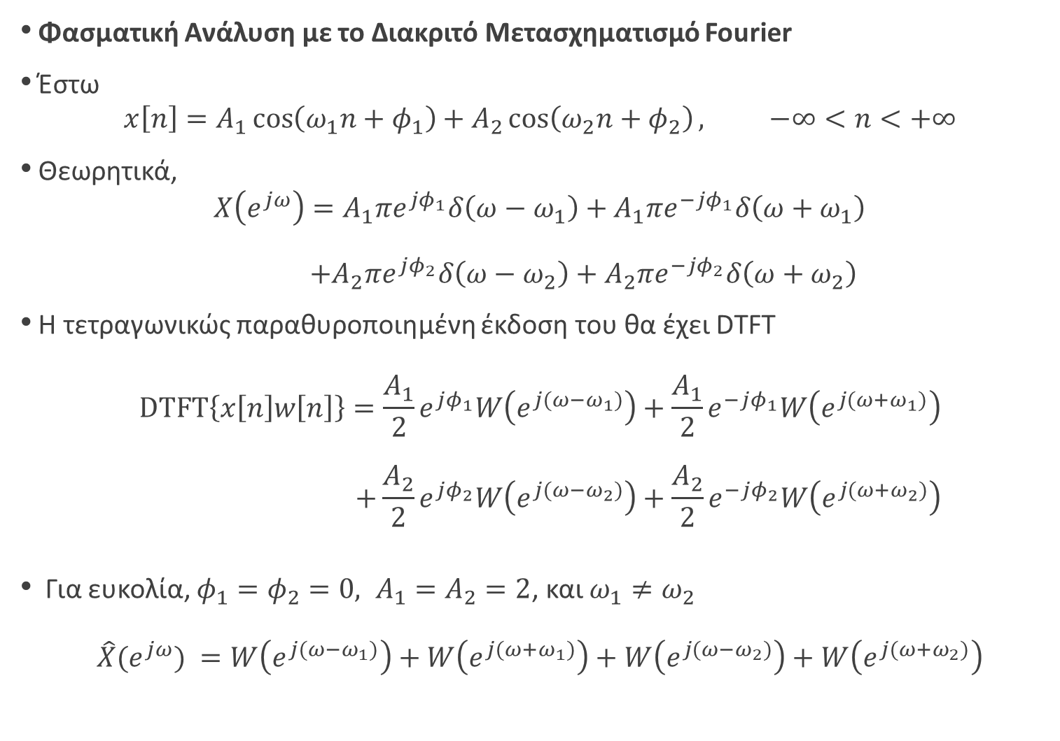
Ψηφιακή Επεξεργασία Σήματος
Φασματική Ανάλυση με το Διακριτό Μετασχηματισμό Fourier
Έστω
$$x\left[n\right]=A_{1}\cos\left(ω_{1}n+φ_{1}\right)+A_{2}\cos\left(ω_{2}n+φ_{2}\right), −∞<n<+∞$$
Θεωρητικά,
$$X\left(e^{jω}\right)=A_{1}πe^{jφ_{1}}δ\left(ω−ω_{1}\right)+A_{1}πe^{−jφ_{1}}δ\left(ω+ω_{1}\right) \\ +A_{2}πe^{jφ_{2}}δ\left(ω−ω_{2}\right)+A_{2}πe^{−jφ_{2}}δ\left(ω+ω_{2}\right)$$
Η τετραγωνικώς παραθυροποιημένη έκδοση του θα έχει DTFT
$$DTFT\left\{x\left[n\right]w\left[n\right]\right\}=\frac{A_{1}}{2}e^{jφ_{1}}W\left(e^{j(ω−ω_{1})}\right)+\frac{A_{1}}{2}e^{−jφ_{1}}W\left(e^{j(ω+ω_{1})}\right) \\ +\frac{A_{2}}{2}e^{jφ_{2}}W\left(e^{j(ω−ω_{2})}\right)+\frac{A_{2}}{2}e^{−jφ_{2}}W\left(e^{j(ω+ω_{2})}\right)$$
Για ευκολία, $φ_{1}=φ_{2}=0, A_{1}=A_{2}=2$, και $ω_{1}≠ω_{2}$
$$\hat{X}(e^{jω}) =W\left(e^{j(ω−ω_{1})}\right)+W\left(e^{j(ω+ω_{1})}\right)+W\left(e^{j(ω−ω_{2})}\right)+W\left(e^{j(ω+ω_{2})}\right)$$
© Καφεντζής Γιώργος, PhD

Slide 18

Ψηφιακή Επεξεργασία Σήματος
Φασματική Ανάλυση με το Διακριτό Μετασχηματισμό Fourier
Ας χρησιμοποιήσουμε έναν 256-σημείων DFT και ένα τετραγωνικό παράθυρο 30 δειγμάτων στο χρόνο
Θα δούμε διάφορες τιμές των $ω_{1},ω_{2}$
Αρχικά, έστω $ω_{1}=\frac{2π}{12},ω_{2}=\frac{2π}{3}$
© Καφεντζής Γιώργος, PhD

Slide 19

Ψηφιακή Επεξεργασία Σήματος
Φασματική Ανάλυση με το Διακριτό Μετασχηματισμό Fourier
Ας χρησιμοποιήσουμε έναν 256-σημείων DFT και ένα τετραγωνικό παράθυρο 30 δειγμάτων στο χρόνο
Θα δούμε διάφορες τιμές των $ω_{1},ω_{2}$
Έστω $ω_{1}=\frac{2π}{12},ω_{2}=\frac{2π}{6}$
© Καφεντζής Γιώργος, PhD

Slide 20

Ψηφιακή Επεξεργασία Σήματος
Φασματική Ανάλυση με το Διακριτό Μετασχηματισμό Fourier
Ας χρησιμοποιήσουμε έναν 256-σημείων DFT και ένα τετραγωνικό παράθυρο 30 δειγμάτων στο χρόνο
Θα δούμε διάφορες τιμές των $ω_{1},ω_{2}$
Έστω $ω_{1}=\frac{2π}{12},ω_{2}=\frac{2π}{8}$
© Καφεντζής Γιώργος, PhD

Slide 21

Ψηφιακή Επεξεργασία Σήματος
Φασματική Ανάλυση με το Διακριτό Μετασχηματισμό Fourier
Ας χρησιμοποιήσουμε έναν 256-σημείων DFT και ένα τετραγωνικό παράθυρο 30 δειγμάτων στο χρόνο
Θα δούμε διάφορες τιμές των $ω_{1},ω_{2}$
Έστω $ω_{1}=\frac{2π}{12},ω_{2}=\frac{2π}{10}$
© Καφεντζής Γιώργος, PhD

Slide 22
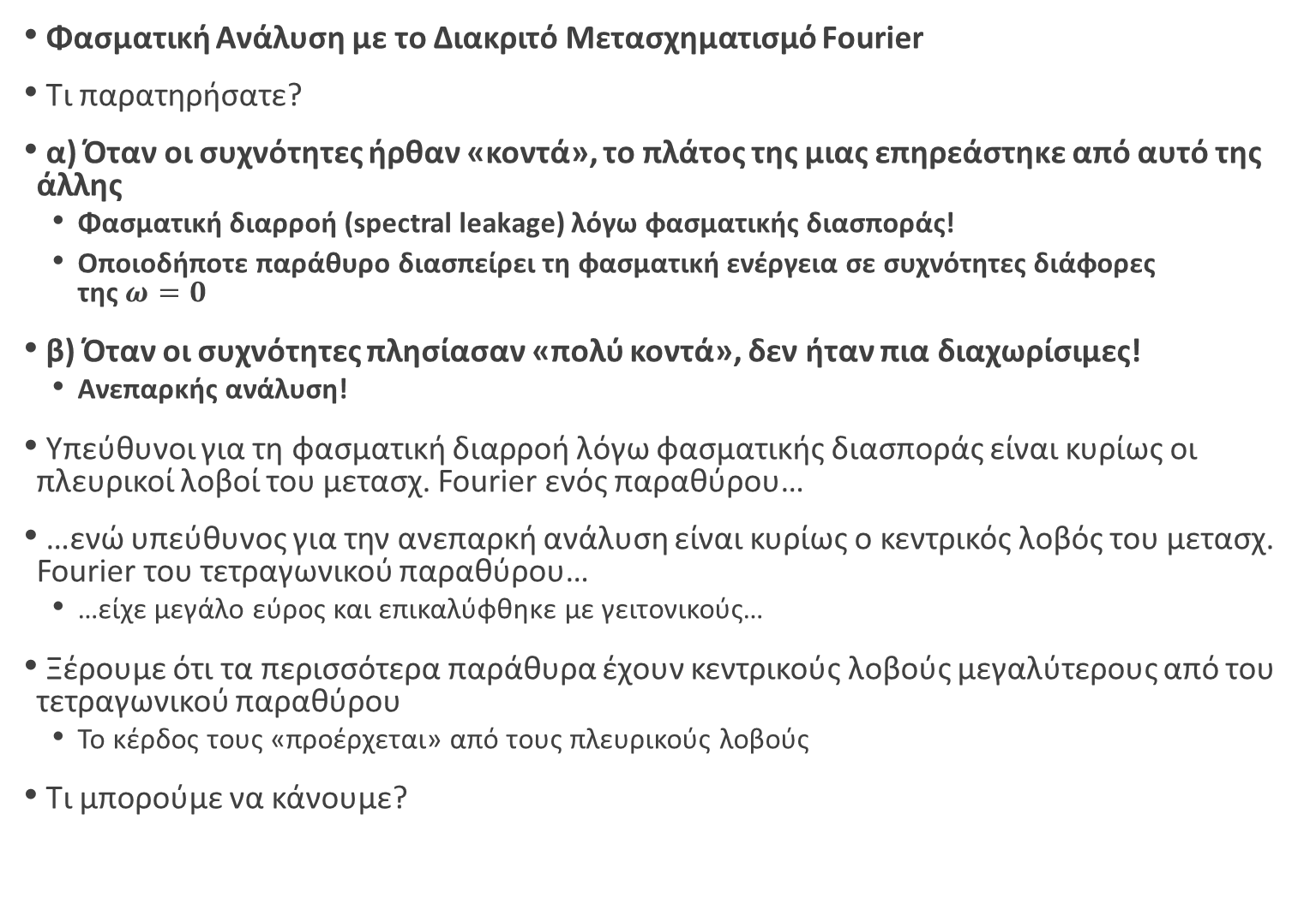
Ψηφιακή Επεξεργασία Σήματος
Φασματική Ανάλυση με το Διακριτό Μετασχηματισμό Fourier
Τι παρατηρήσατε?
α) Όταν οι συχνότητες ήρθαν «κοντά», το πλάτος της μιας επηρεάστηκε από αυτό της άλλης
  Φασματική διαρροή (spectral leakage) λόγω φασματικής διασποράς!
  Οποιοδήποτε παράθυρο διασπείρει τη φασματική ενέργεια σε συχνότητες διάφορες
  της $ω=0$
β) Όταν οι συχνότητες πλησίασαν «πολύ κοντά», δεν ήταν πια διαχωρίσιμες!
  Ανεπαρκής ανάλυση!
Υπεύθυνοι για τη φασματική διαρροή λόγω φασματικής διασποράς είναι κυρίως οι πλευρικοί λοβοί του μετασχ. Fourier ενός παραθύρου…
…ενώ υπεύθυνος για την ανεπαρκή ανάλυση είναι κυρίως ο κεντρικός λοβός του μετασχ. Fourier του τετραγωνικού παραθύρου…
  …είχε μεγάλο εύρος και επικαλύφθηκε με γειτονικούς…
Ξέρουμε ότι τα περισσότερα παράθυρα έχουν κεντρικούς λοβούς μεγαλύτερους από του τετραγωνικού παραθύρου
  Το κέρδος τους «προέρχεται» από τους πλευρικούς λοβούς
Τι μπορούμε να κάνουμε?
© Καφεντζής Γιώργος, PhD

Slide 23

Ψηφιακή Επεξεργασία Σήματος
Συνεχίζεται… ☺
© Καφεντζής Γιώργος, PhD

